Slide 1
Первичный анализ
данных
Группа № 9
Состав:
Хасанова Айгуль
Котельников Владислав
Мочалов Андрей
Исмагилов Ильшат

Slide 2
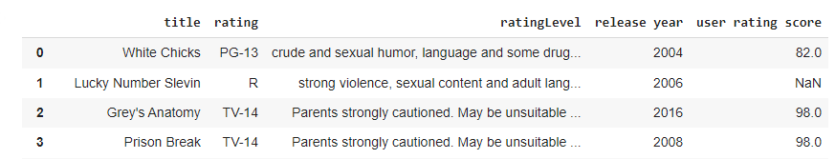
1000 Netflix Shows
ддд
Датасет Netflix Shows имеет следующие признаки: ‘title’, ‘rating’, ‘ratingLevel’, ‘release year’,
‘user rating score’
В данных представлено 13 рейтинговых групп
Notes:
Вопросы, на которые нужно ответить в презентации:
- сколько рейтинговых групп представлено в данных?
- какие оценки пользователи ставят чаще всего?
- какие оценки пользователи ставят в среднем?
- в какие годы были запущены шоу?
- можно ли сделать вывод, что 2017 год успешнее для Netflix?
- в каких реейтинговых группах запущены шоу на Netflix?
- выберите любо шоу (например, самое понравившееся) и составьте его описательный портрет. На какие вопросы о нем вам было бы интересно ответить, если бы вы были заказчиком? Ответьте на эти вопросы :)
Вопросы ниже помогут вам ответить на вопросы из презентации и сопроводить выводы релевантной визуализацией.

Slide 3
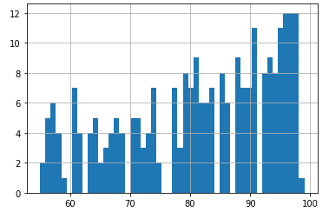

Оценка пользователей
Пользователи ставят чаще оценки 97.0, 96.0, 98.0, 95.0, 91.0. По столбцу "Оценка пользователей" почти половина строк не заполнены, то есть пользователи не всегда оценивают шоу

Slide 4
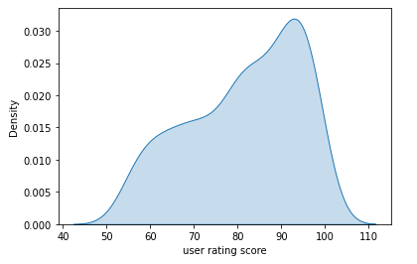
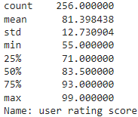
Среднее значение и медиана оценки пользователей
Среднее значение оценки пользователей = 81.4, медиана = 83.5. Значения сильно не отличаются. Если построить график плотности распределения, то он имеет вид нормального распределения. Значительное отличие характеристик могло бы быть, например, в случае, когда есть сильные выбросы в выборке. Например, если бы пользователи ставили рейтинг к шоу, равный 0.

Slide 5
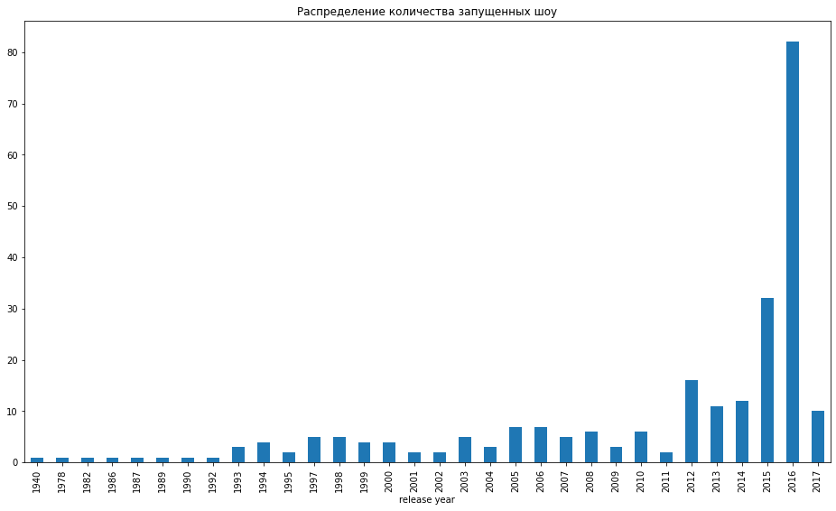
Года выпусков шоу
В датасете существует выбросы по количеству запущенных шоу, а именно 2012, 2015, 2016 года.

Slide 6
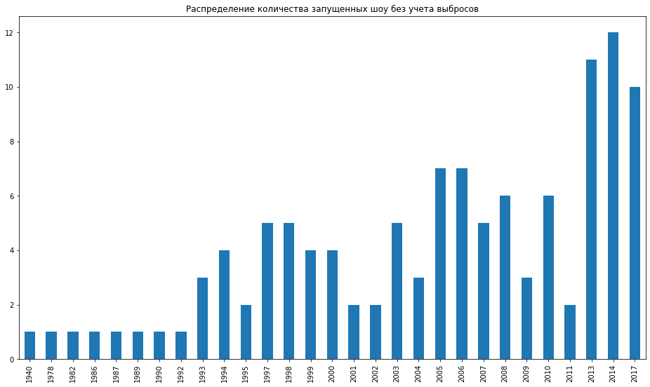
Года выпусков шоу
Количество запущенных шоу увеличивается через определенный интервал времени

Slide 7
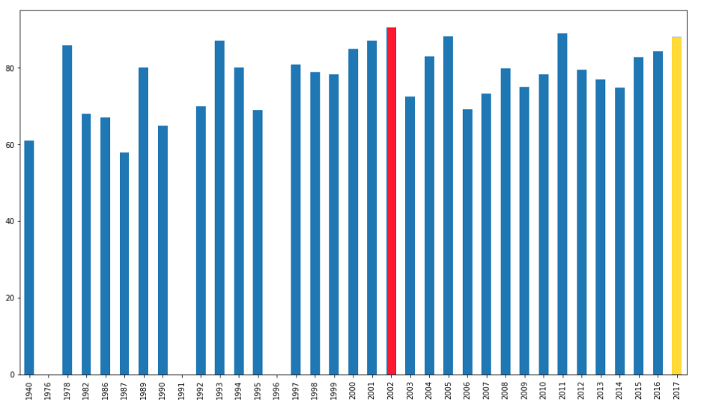
Можно ли сделать вывод, что 2017 год успешнее для Netflix чем 2016?
По данным средняя оценка За 2017 год - 88.13
За 2016 год - 84.31
Следовательно, по оценкам зрителей, в 2017 году шоу были интереснее.
Самый высокооцененный год - 2002, с оценкой 90.5. Это может быть связано с небольшим количеством оцененных шоу.

Slide 8
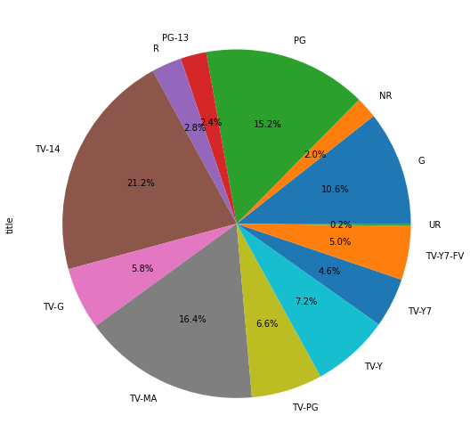
В каких рейтинговых группах запущены шоу на Netflix
Самая распространенная рейтинговая группа - TV-14 (для подростков от 14 лет и старше) - 21.2%.
Меньше всего снято в категории UR (фильмы для взрослых) - 0.2%
4 категории (TV-14, PG, TV-MA, G) образуют “мейнстрим” с долей в 63.4%

Slide 9
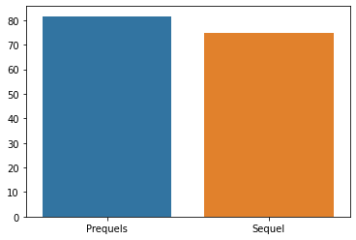
Сравнивание шоу
В среднем сиквелы имели более низкую оценку от пользователей
В 50% случаев продолжение оригинального шоу зрителям приходилось ждать 2 года

Slide 10

Гипотеза №1
Средняя оценка продолжения ниже, чем у оригинального шоу

Slide 11
Дисклеймер
Для развития гипотезы использовались данные с IMDB, основанные на шоу из netflix_data

Slide 12
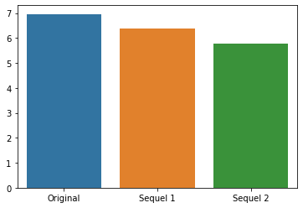
Гипотеза №1
Каждое последующее продолжение шоу пользователи оценивают хуже, чем оригинальное

Slide 13

Гипотеза №2
Оценки зрителей зависят от возрастного рейтинга

Slide 14
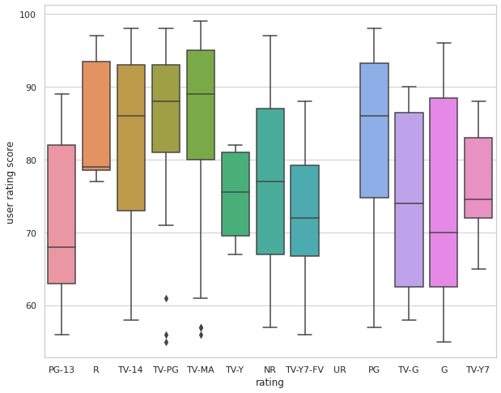
Гипотеза №2
Как видно из диаграммы, самый противоречивый жанр G - разброс оценок высокий, и средняя оценка достаточно низкая. Лучше всего публика воспринимает категории TV-MA и ТV-PG (самое большое значение медианы, минимальный разброс 0.25 и 0.75 перцентилей). Худшие категории PG-13 и TV-Y, TV-Y7-FV

